Slide 1


Sicurezza informatica
WHATSAPP & TELEGRAM
Elena Maria Dal Santo
elenamaria.dalsanto@its-ictpiemonte.it

Slide 2




Instant messaging: plain text
Execute order 66.

Slide 3



Execute order 66.

Slide 4

Execute order 66.

Slide 5
Questo è un caso base che presenta però evidenti problemi
I messaggi sono in chiaro
L’intermediario (server) legge e può quindi salvare questi messaggi in chiaro
Un eventuale attacco man-in-the-middle sarebbe fin troppo facile

Slide 6


Instant messaging: encryption
DHKE
1. Diffie-Hellman Key Exchange
Execute order 66.

Slide 7



AES Enc
Diffie-Hellman Key Exchange
AES Encryption
akEdxselnccusthelm omrdxderks6j6c.

Slide 8

akEdxselnccusthelm omrdxderks6j6c.
AES Enc
Execute order 66.

Slide 9
mlcEcxhe0cjuotde8b kocrndkerrh6x6u.r
AES Enc
Execute order 66.

Slide 10
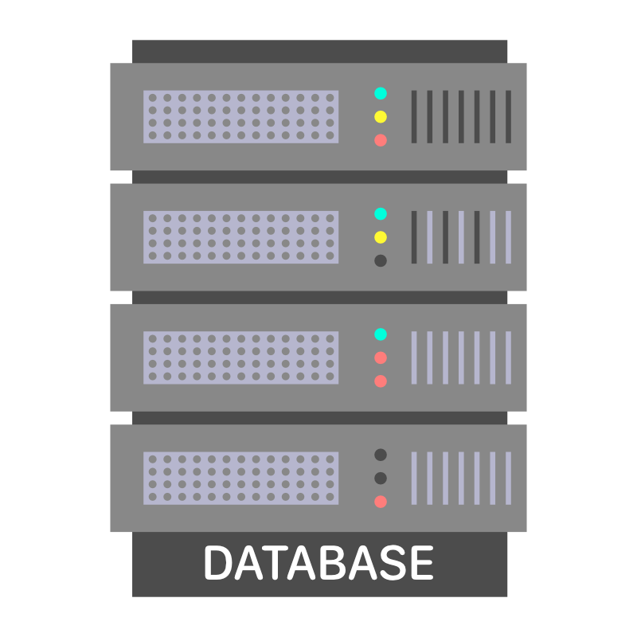

mlcch0jod8b kcnkrhxur
Execute order 66.
AES Enc
Execute order 66.

Slide 11
mlcch0jod8b kcnkrhxur
dfkEjxsedcnuetceri2 unodrdne8rw6o6u.e
AES Enc
AES Enc
Diffie-Hellman Key Exchange
AES Encryption
Execute order 66.

Slide 12
mlcch0jod8b kcnkrhxur
AES Enc
AES Enc
Execute order 66.
dfkEjxsedcnuetceri2 unodrdne8rw6o6u.e

Slide 13
mlcch0jod8b kcnkrhxur
AES Enc
AES Enc
Execute order 66.
Execute order 66.

Slide 14
I messaggi sono ora nascosti, però…
I messaggi sono in chiaro
L’intermediario (server) legge e può quindi salvare questi messaggi perché ha la chiave
Un eventuale attacco man-in-the-middle sarebbe fin troppo facile (potrebbero addirittura intercettare un testo in chiaro lato server!)

Slide 15
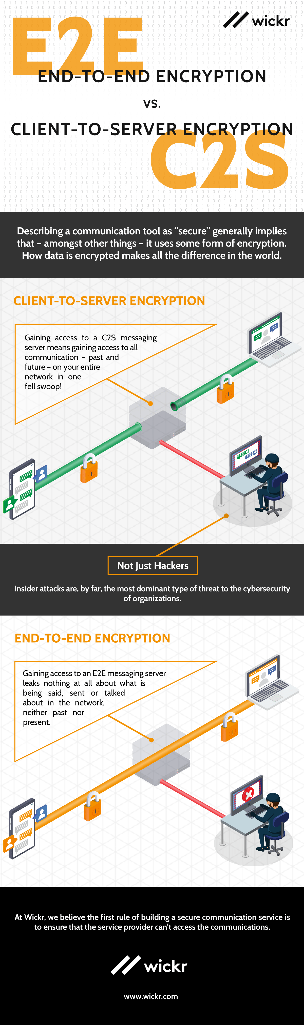

Slide 16

Instant messaging: end-to-end encryption
akEdxselnccusthelm omrdxderks6j6c.
Diffie-Hellman Key Exchange
AES Encryption

Slide 17
akdslncshlm mxdksjc
Execute order 66.
Diffie-Hellman Key Exchange
AES Encryption

Slide 18
akdslncshlm mxdksjc
akdslncshlm mxdksjc
Execute order 66.
Diffie-Hellman Key Exchange
AES Encryption

Slide 19
akdslncshlm mxdksjc
Execute order 66.
akEdxslenccusthelm omrdxderks6j6c.
Diffie-Hellman Key Exchange
AES Encryption

Slide 20
akdslncshlm mxdksjc
Execute order 66.
Execute order 66.
Diffie-Hellman Key Exchange
AES Encryption

Slide 21
La crittografia end-to-end è un sistema di comunicazione cifrata in cui solo gli interlocutori possono leggere i messaggi.
Agli intermediari tra i due non è consentito l’accesso alle chiavi di cifratura.

Slide 23
Telegram
Novembre 2013: l’appena nato Telegram offre già chat con crittografia end-to-end
Oggi, Telegram usa:
Crittografia end-to-end per chat segrete
Crittografia client-server per le chat ‘’normali’’

Slide 24
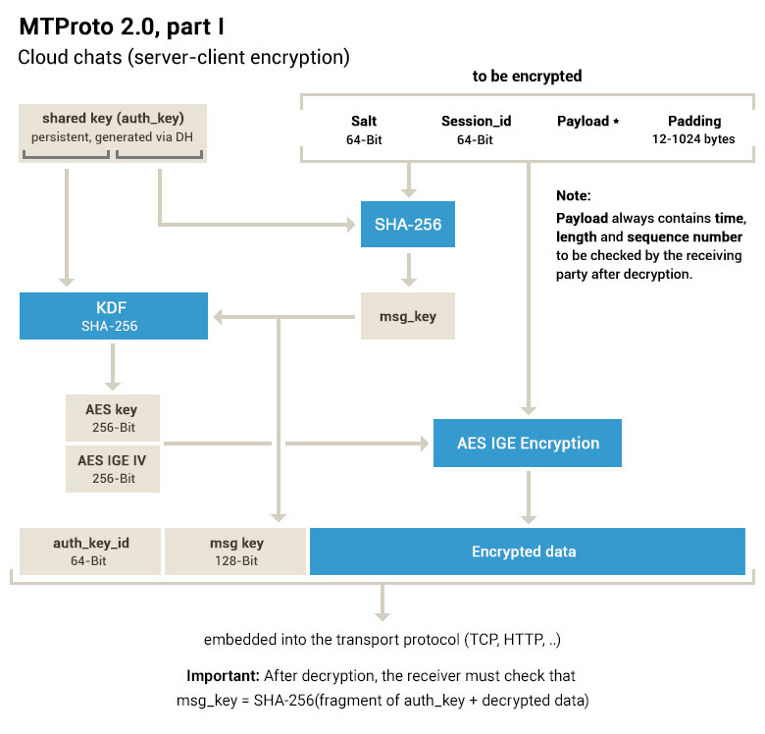
Telegram
Viene utilizzato un algoritmo chiamato MTProto, che supporta sia crittografia end-to-end che crittografia client-server

Slide 25
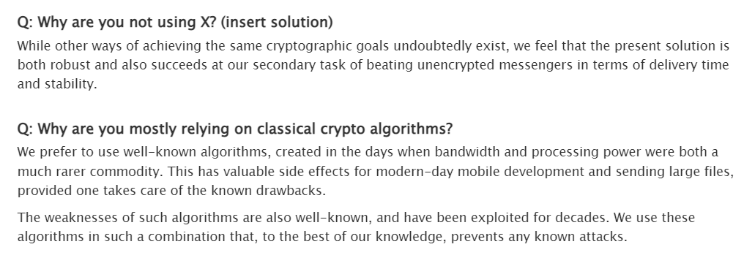
Telegram

Slide 26
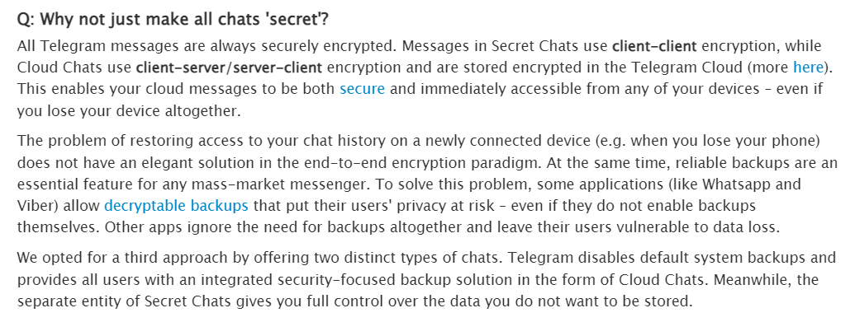
Telegram

Slide 27
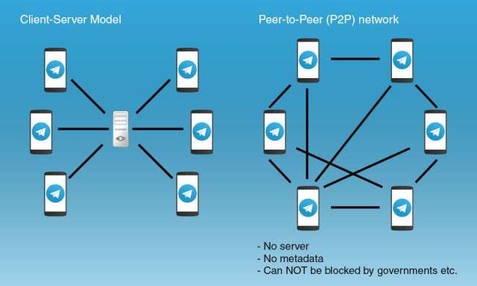
Telegram
Nel 2016, Telegram aveva iniziato a lavorare per implementare un tipo di crittografia peer-to-peer (P2P).

Slide 28
Telegram
La crittografia P2P permetteva di staccarsi dalla dipendenza da un server.
Il messaggio si crea e si distrugge continuamente passando per un circuito infinito di dispositivi connessi tra di loro.

Slide 29
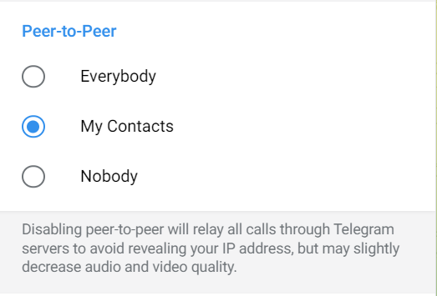
Telegram
Ad oggi, la crittografia peer-to-peer viene utilizzata da Telegram solo per le chiamate.

Slide 30
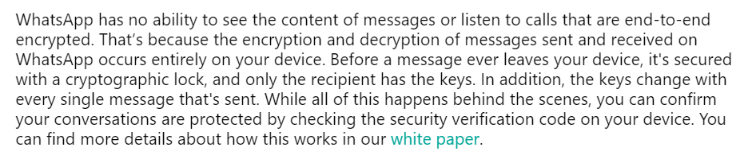
Whatsapp
5 Aprile 2016: Whatsapp implementa la crittografia end-to-end

Slide 31
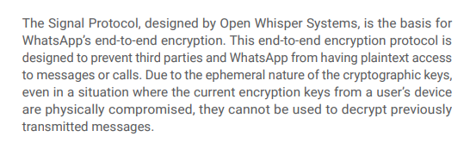
Whatsapp
Anche il Signal Protocol si basa su Diffie-Hellman e su AES

Slide 32
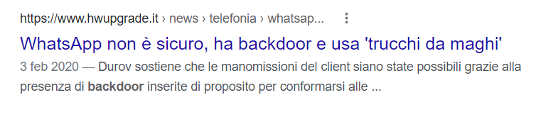
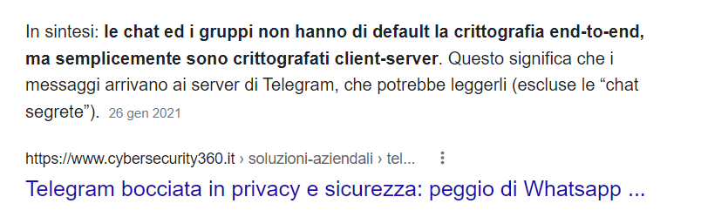
E quindi? Quale scegliamo?

Slide 33

Link utili
About end-to-end encryption – FAQ di Whatsapp - https://www.whatsapp.com/security/WhatsApp-Security-Whitepaper.pdf
FAQ Telegram - https://telegram.org/faq#security

